Slide 1
Friedrich Engels

Slide 2
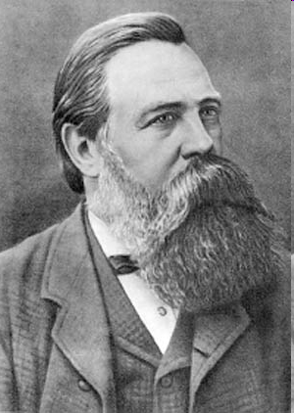
Biografski podatki
28. november 1820, Barmen
– 5. avgust 1895, London;
sin lastnika manufakture tekstila;
šolanja ni končal;
zanimal se je za nemško filozofijo (Hegel);
udejstvuje se v literaturi in novinarstvu.

Slide 3
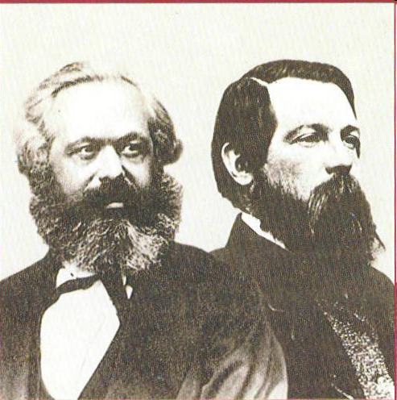
Delo v Angliji → Marx, Mary Burns
življenjske razmere delavcev → Stanje delavskega razreda v Angliji v letu 1884;
Pariz, Bruselj → Komunistični manifest (1848);
številne selitve;
ureja Marxov Kapital;
umre zaradi raka.

Slide 4
Engelsovo delo
Izvor družine, zasebna lastnina in država;
Stanje delavskega razreda v Angliji v letu 1884.

Slide 5
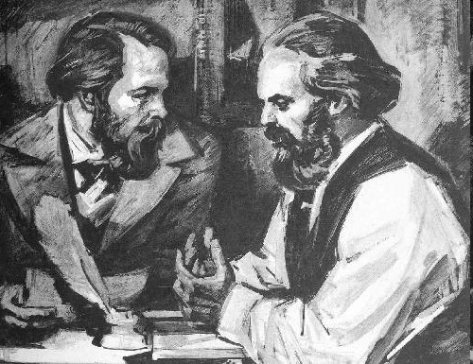
Engels in Marx
Prijatelja in sodelavca;
dopisovanje.

Slide 6
Komunistični manifest
Izdan 1848;
zrušiti kapitalizma, zgraditi socializem, ki preide v brezrazredno družbo, komunizem;
brez razrednih bojev.

Slide 7
Viri
Cvirn, Studen – Zgodovina 3 Učbenik za tretji letnik gimnazije, Ljubljana, DZS 2004
http://www.marxists.org/slovenian/marx-engels/1840s/manifesto/ch01.htm
http://en.wikipedia.org/wiki/Friedrich_Engels

